Slide 1
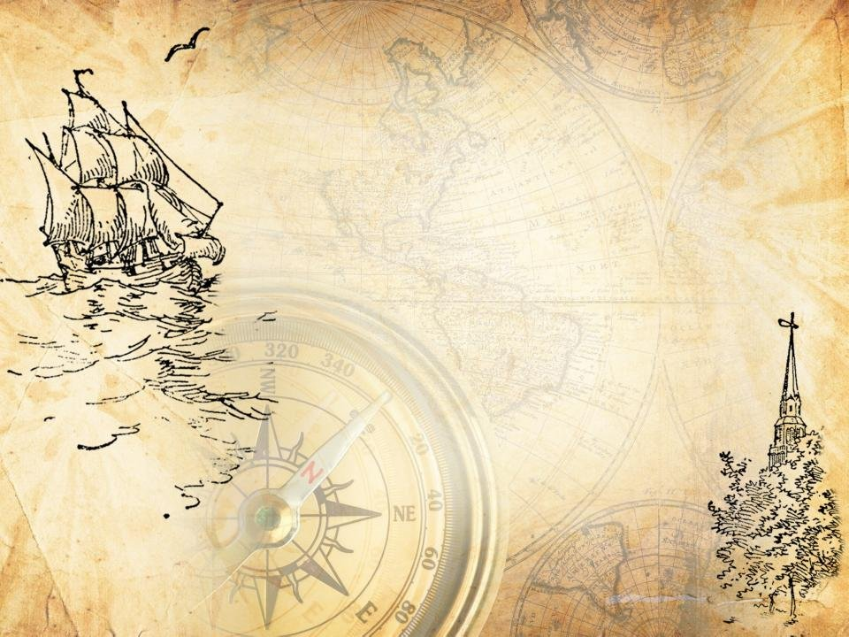

«Петр I в живописи»
Онлайн-выставка портретов

Slide 2
Личность Петра Великого была настолько яркой, что образ императора неоднократно воплощён в живописи.
Предлагаем посмотреть
подборку картин, написанных
в разные годы, разными художниками – но об одном человеке, чью роль в истории России и Петербурга невозможно переоценить.

Slide 3
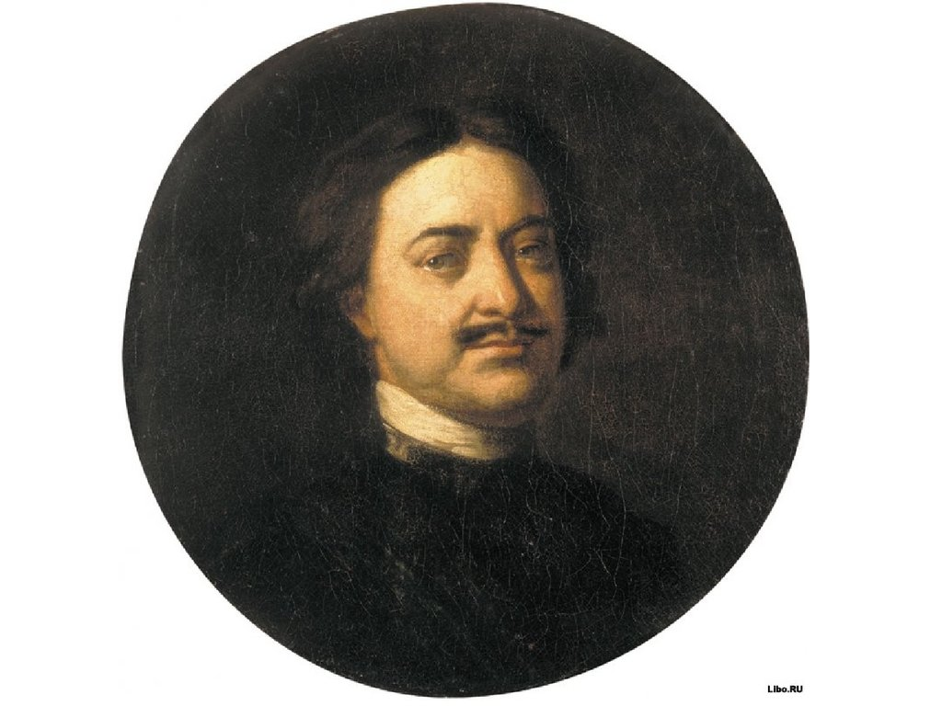
Петр I Великий царь всея Руси и император всероссийский
9 июня 1672 г. – 8 февраля 1725 г.
А. М. Матвеев. Портрет Петра I. 1724-1725.

Slide 4
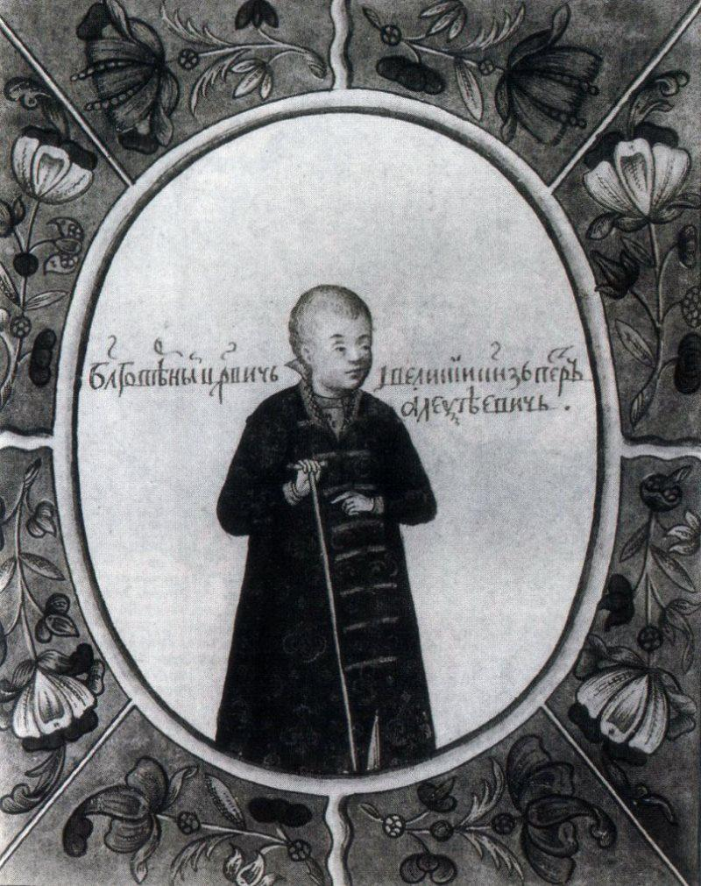
Портрет из «Царского титулярника»
Именно в
«Царском титулярнике» будущий император изображён впервые. К сожалению, история создания этого портрета, его достоверность и автор неизвестны.

Slide 5
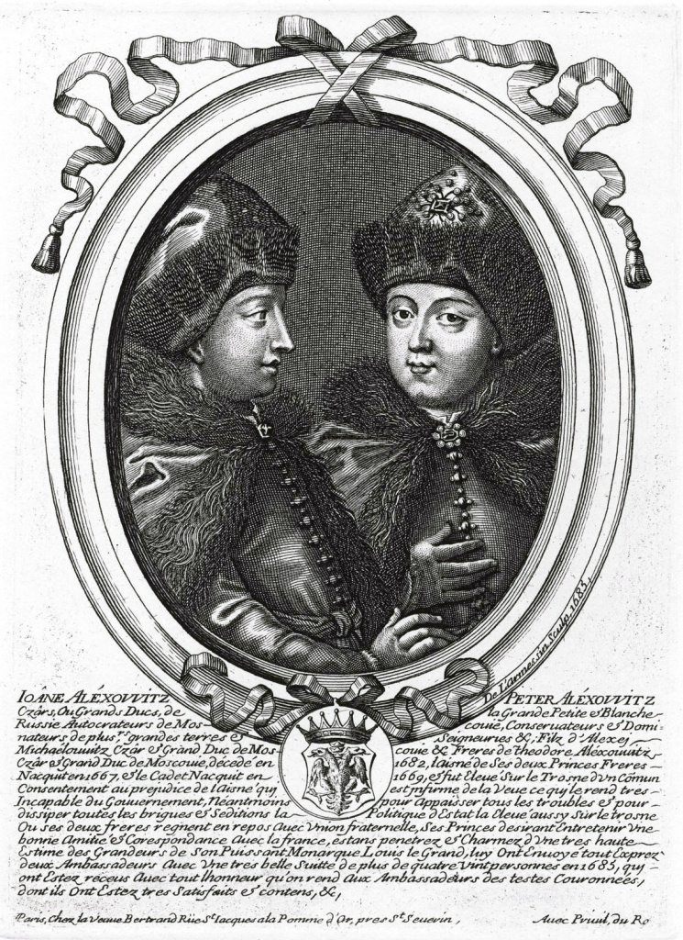
Гравюра написана с неизвестного оригинала и представляет собой портреты сыновей царя Алексея Михайловича. Интересно, что именно это произведение считается единственным известным изображением будущего императора до переворота 1689 года.
Гравюра с изображением царей Ивана и Петра Алексеевичей. Николас Лармессен (1685)

Slide 6
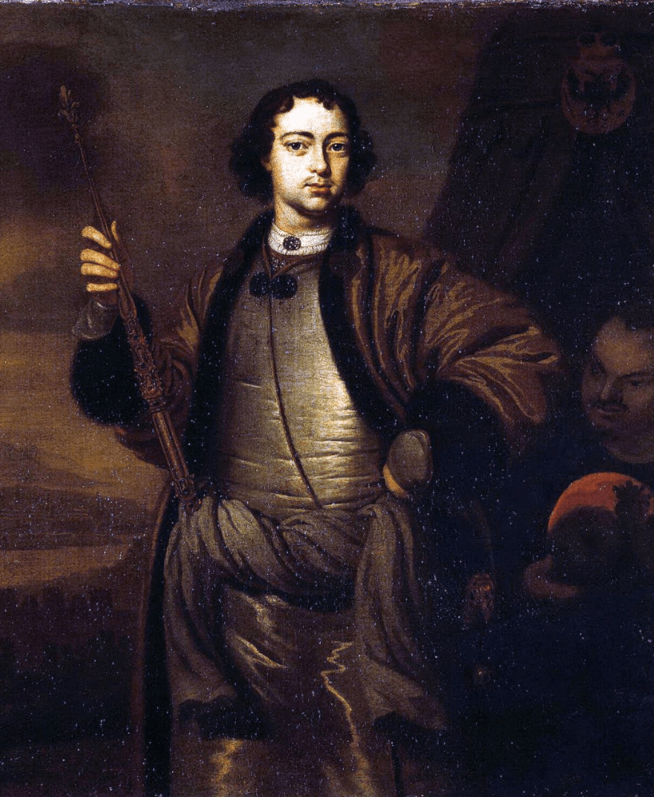
В 1697–1698 годах ,
когда Петр был в Голландии, его портрет написал местный художник
Питер ван дер Верф. С XIX века картина находилась в Царскосельском дворце, сейчас — в Государственном Эрмитаже

Slide 7
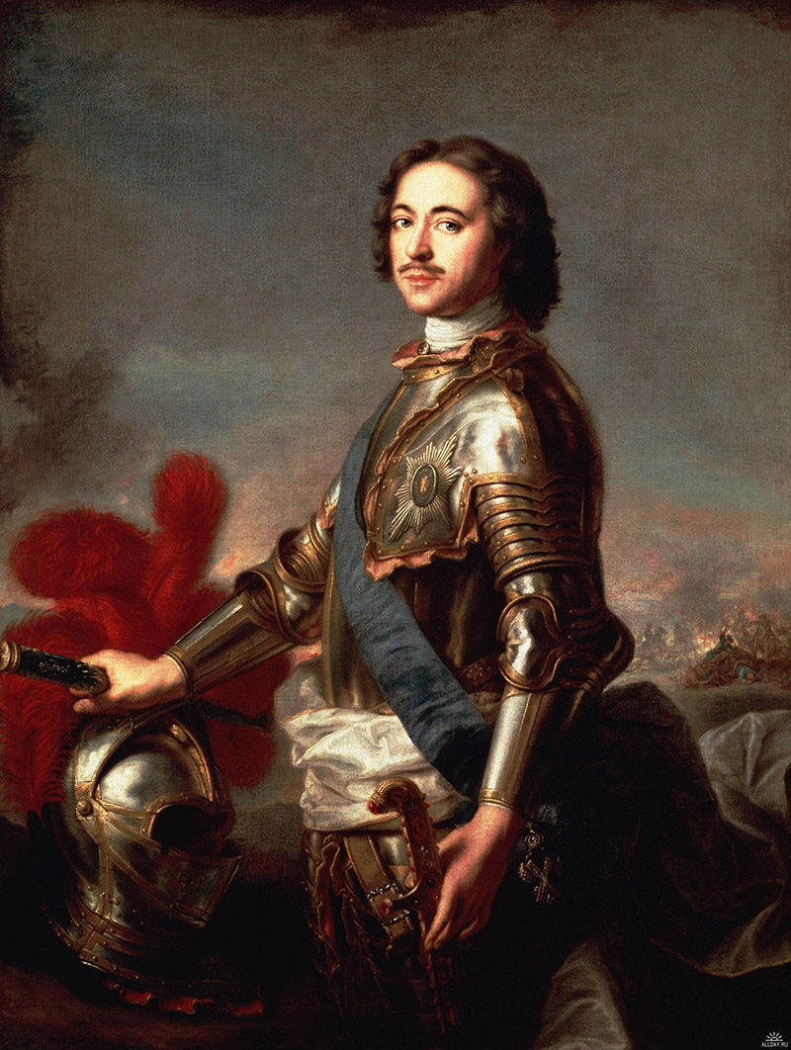
Светская живопись начала развиваться в России именно при Петре I, и на смену старинным парсунам пришли картины в европейском стиле.
Этот портрет написан во время визита царя в Париж с натуры. Сейчас работа находится в Эрмитаже.
.
Жан — Марк Натье.
Портрет Петра Первого. 1717 г.

Slide 8
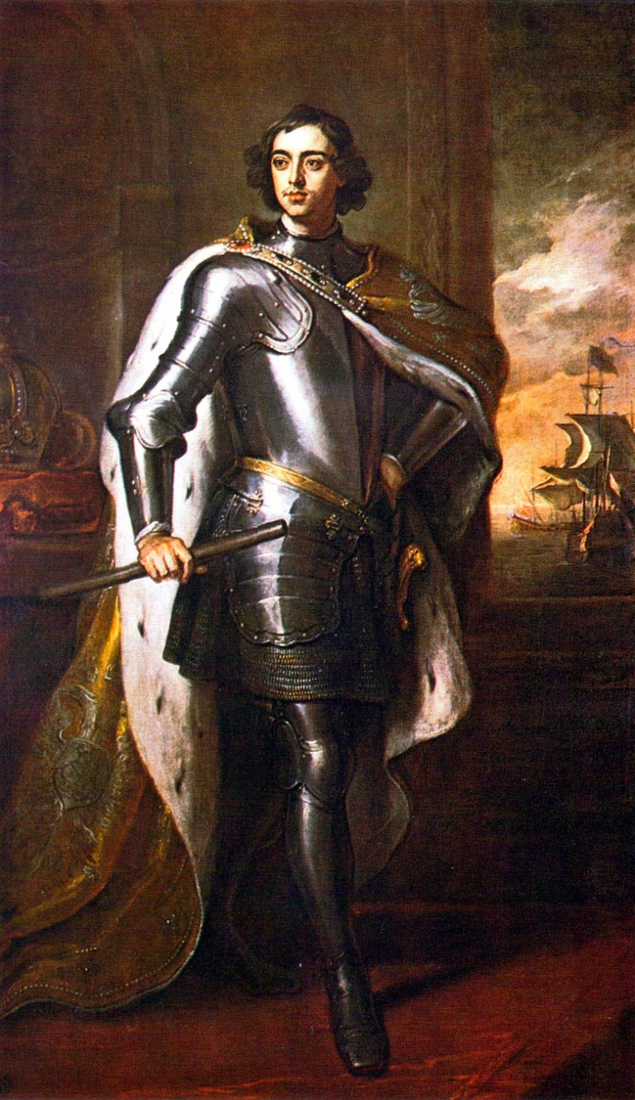
Г. Кнеллер.
Портрет Петра I. 1698.
Работа немецкого живописца, наиболее популярного портретиста Великобритании действительно написана с натуры и отличается большим сходством. Однако она скрывает в себе тайну: дело в том, что над полотном работали два художника — Готфрид Кнеллером и морской живописец Вильгельм ван де Вельде (последний писал фон). Сейчас знаменитый портрет находится в английском королевском собрании картин, во дворце Гемптон-Корт.

Slide 9
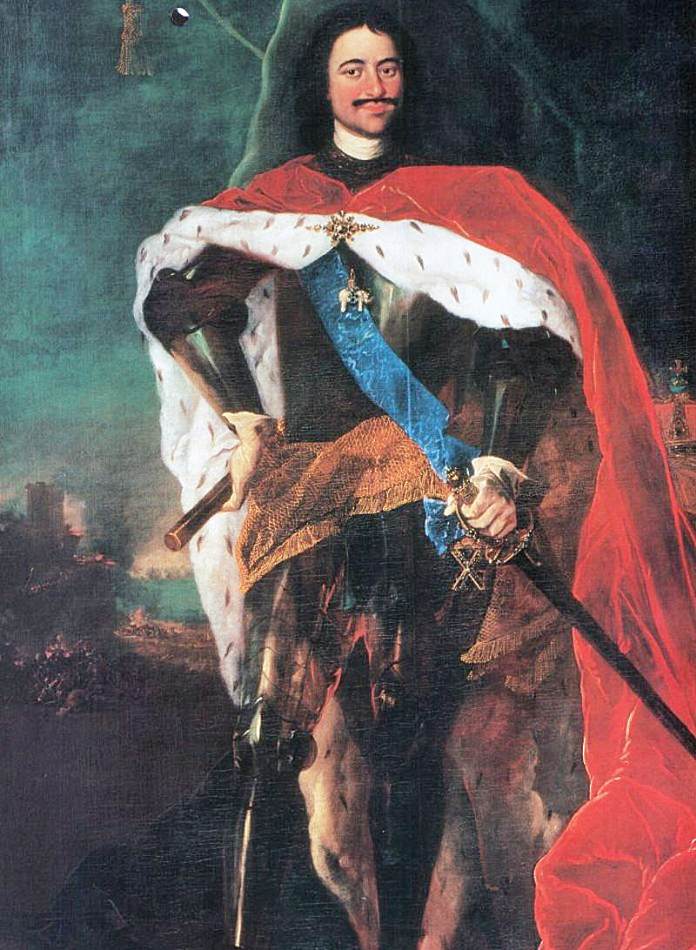
Представленная картина — творение Бенедикта Кофра, придворного живописца датского короля. Скорее всего, написана летом или осенью 1716 года, когда царь находился с длительным визитом в Копенгагене. Государь изображён в Андреевской ленте и с датским орденом Слона на шее — высшая национальная награда Дании. Посмотреть оригинал сегодня можно в Петергофском дворце.

Slide 10
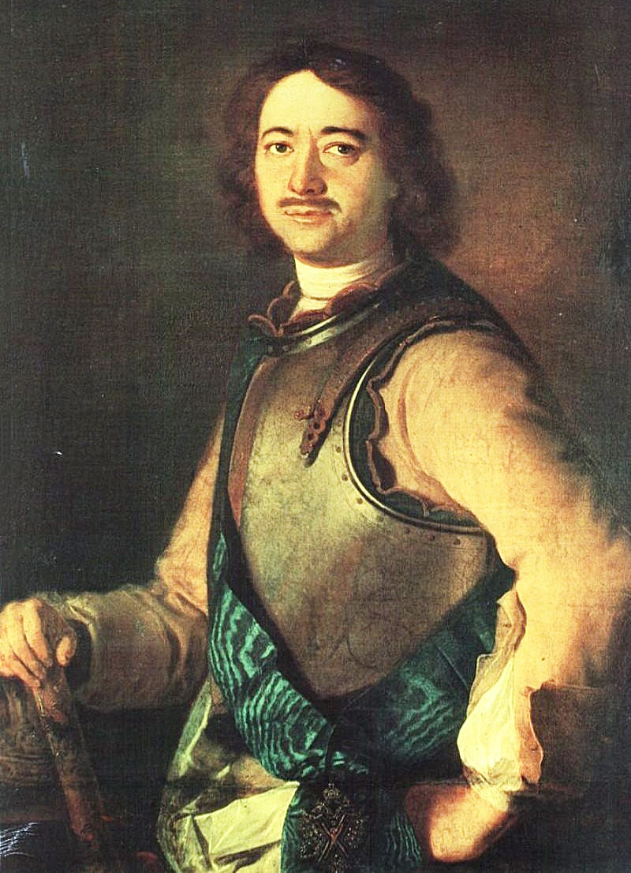
Знаменитая работа голландского художника, ученика Рембрандта, Арнольда де Гельдера создана во время пребывания Петра Алексеевича в Голландии. Однако до сих пор неизвестно, написан ли портрет с натуры, так работа художника отличается некой самобытностью.

Slide 11
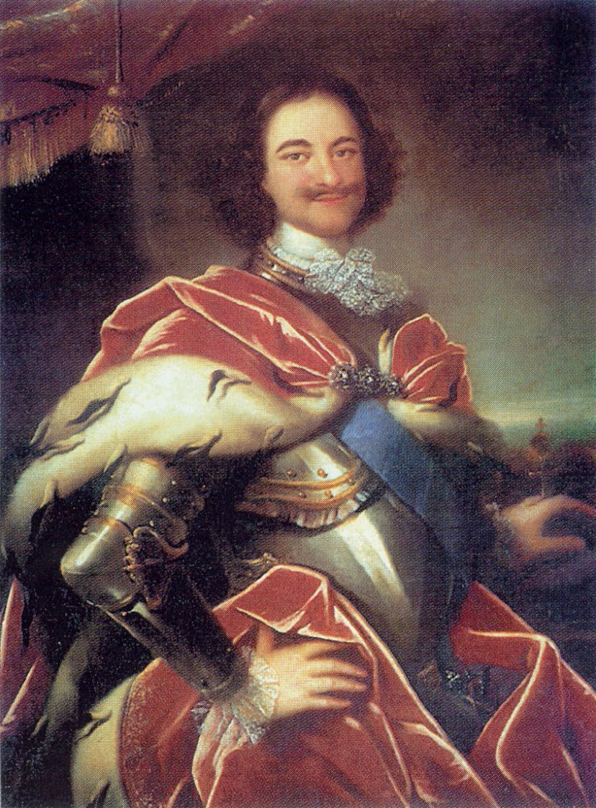
При Петре I многие деятели науки и искусств отправлялись на обучение за рубеж — как, например, Иван Никитин, первый придворный художник, получивший образование во Флоренции.
Портрет кисти Никитина настолько нравился Петру, что император распорядился, чтобы художник сделал его копии и для царского окружения.
Портрет Петра I. Иван Никитин

Slide 12
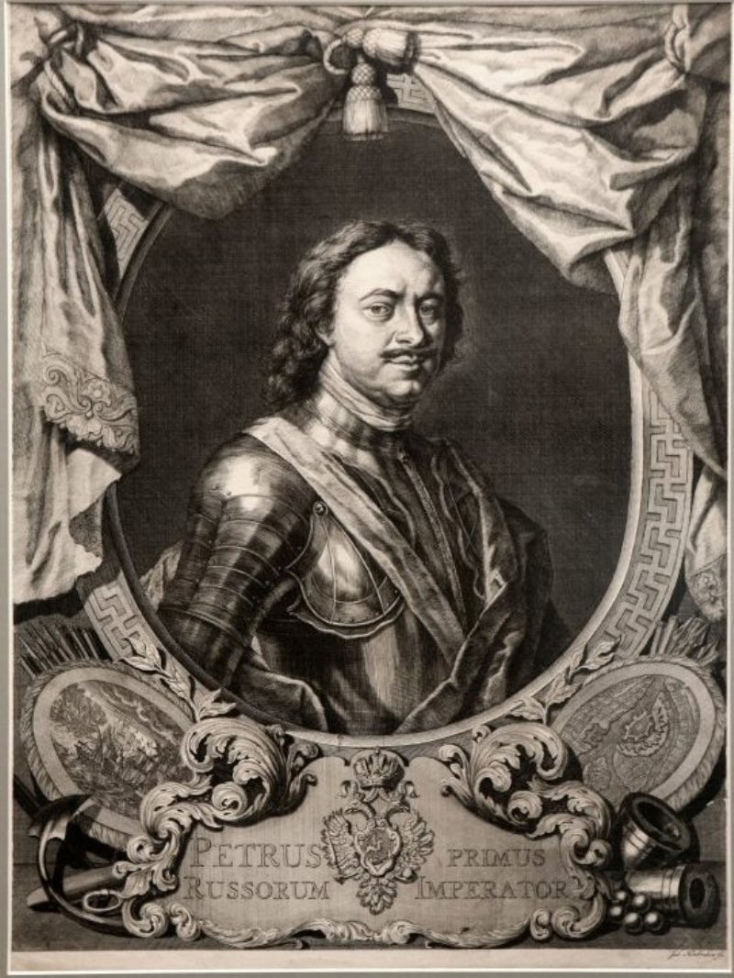
В 1717 году русский царь прибыл на лечение в Гаагу. Именно там нидерландский художник, один из известнейших портретистов лейденской школы, запечатлел образ своего великого современника. По неофициальным сведениям, сейчас оригинал Моора находится в частном собрании.
Портрет Петра I.
Карел де Моор (1717)

Slide 13
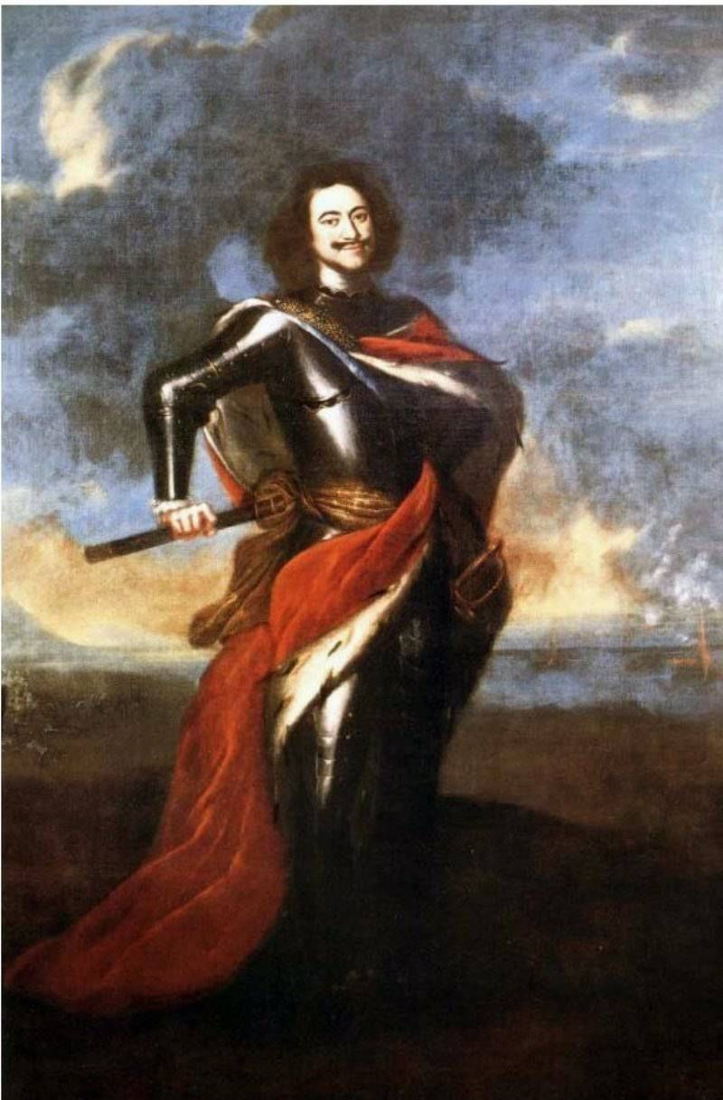
На картине Таннауэра Петр I изображен в полный рост, а он у императора был выдающимся — 2 метра 4 сантиметра. Французский герцог Сен-Симон, у которого Петр I гостил в Париже, описывал императора так: «…Вся наружность его выказывала ум, размышление и величие и не лишена была прелести».
Портрет императора Петра I
Иоганн Готфрид Таннауэр

Slide 14
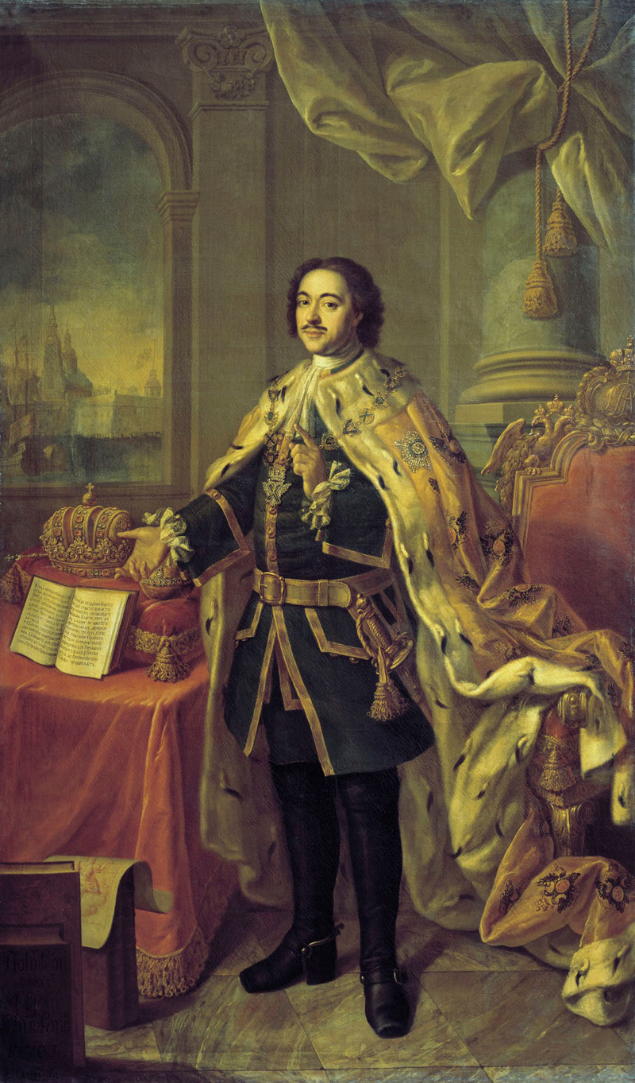
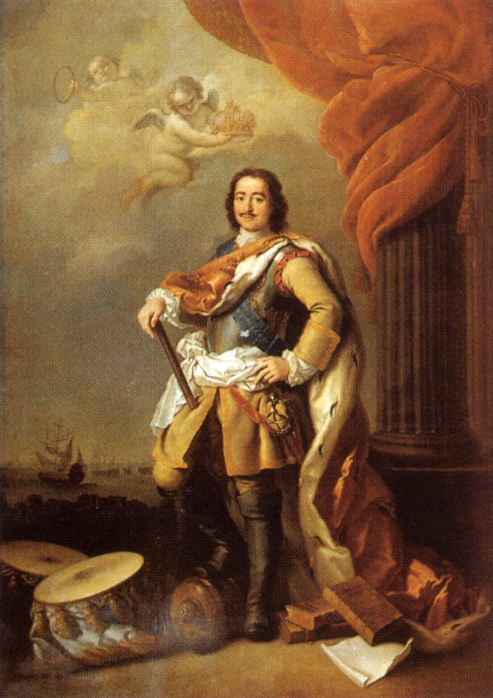
П.С. Дрождин.
Портрет Петра I. 1795
А.П.Антропов.
Портрет Петра I. 1770

Slide 15
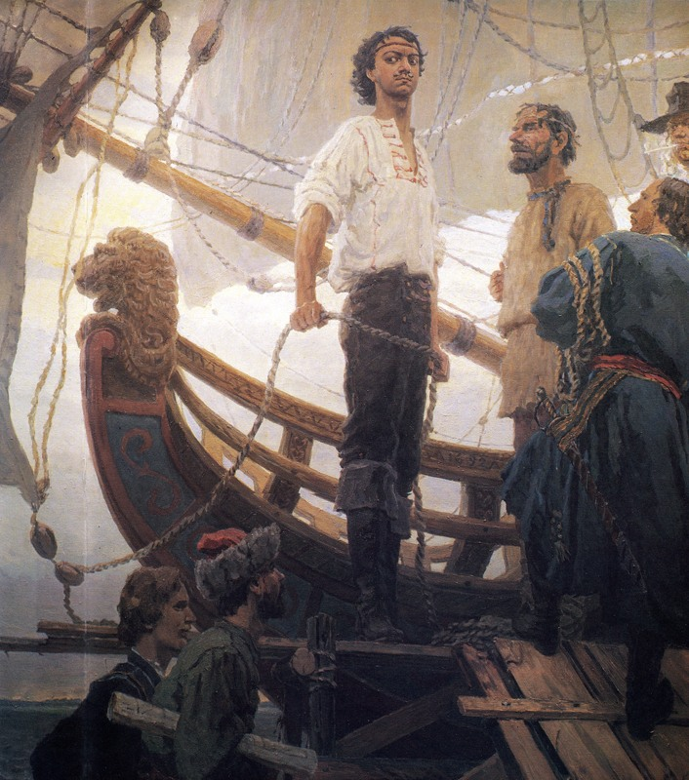
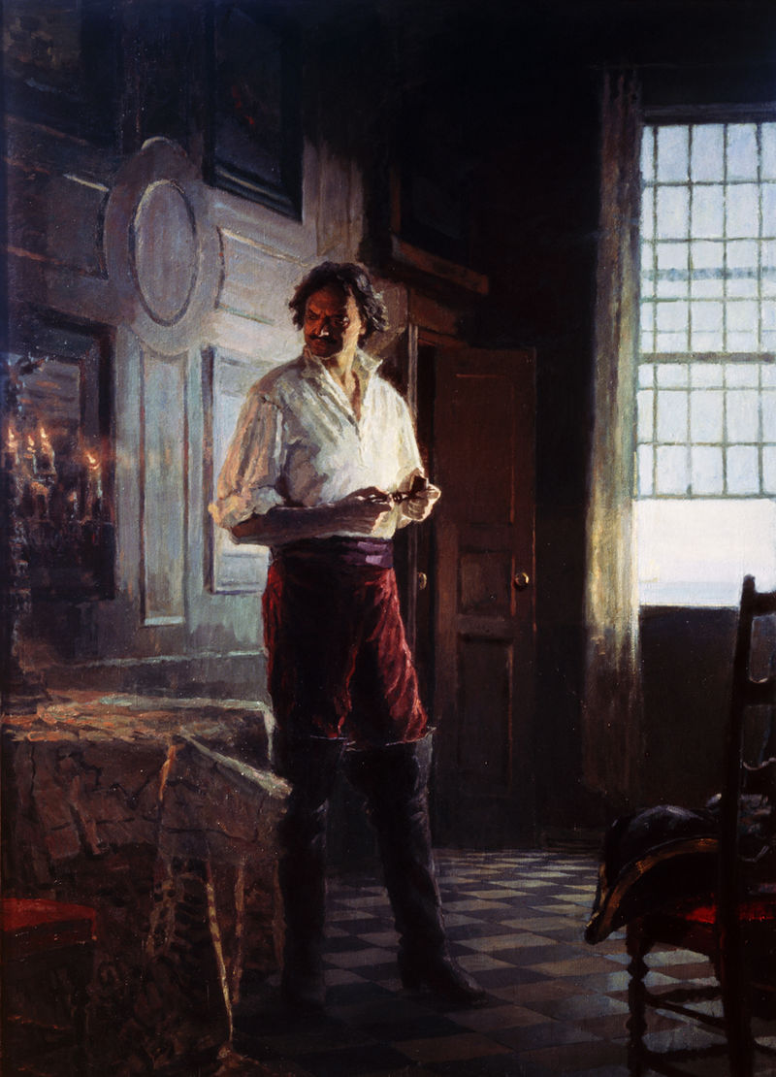
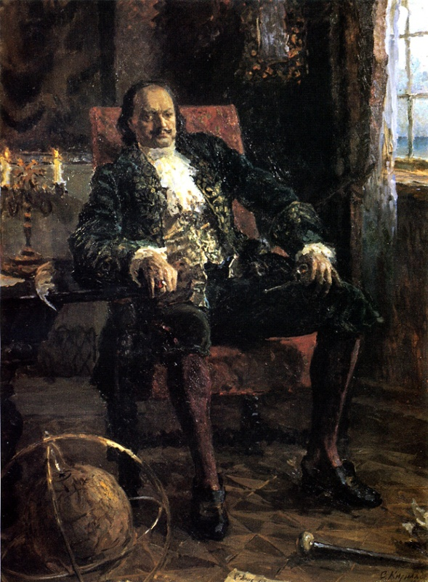
«Думы о России»
(Петр Первый).
1984, Сергей Кириллов
Сергей Кириллов
«Морским судам быть!»
(Петр I). 1985 г.
Сергей Кириллов.
Пётр I. 1982—1984

Slide 16
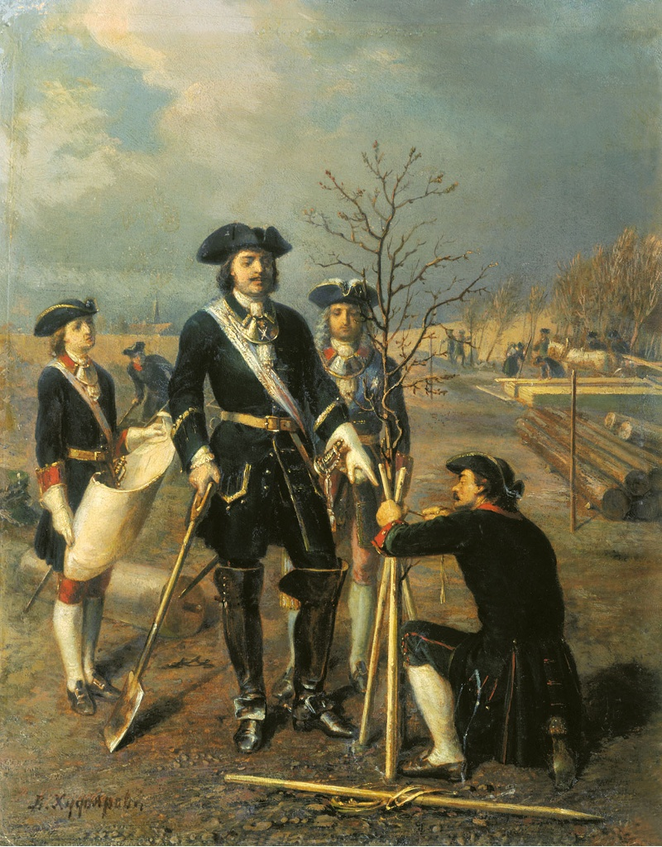
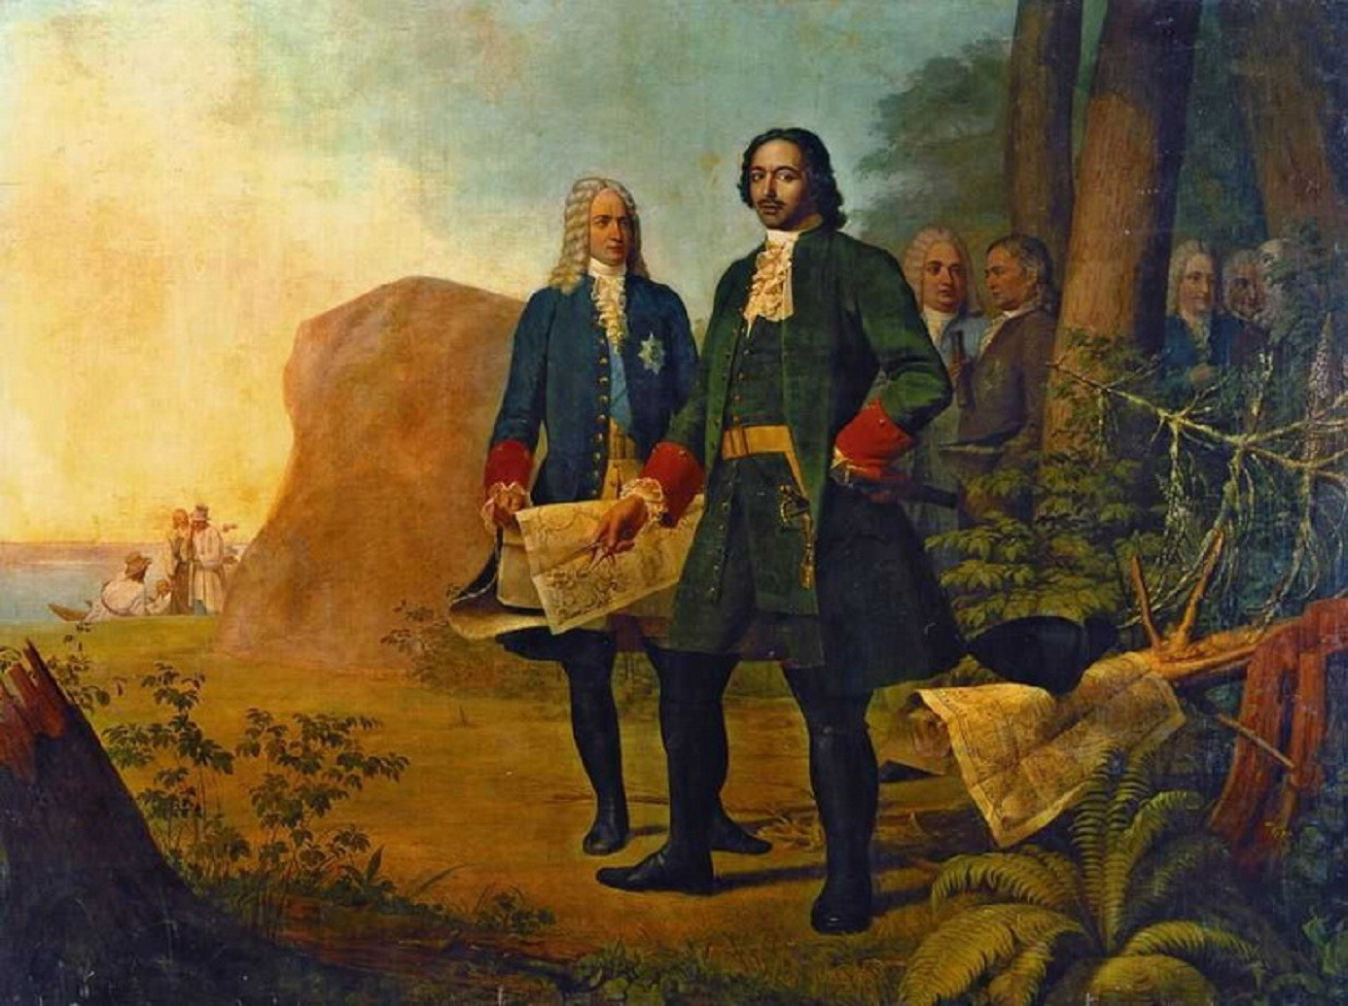
Кроме портретных работ, художники создали множество изображений Петра I описывающих какие-либо знаменательные события из жизни царя.
Петр I сажает дуб.
В. П. Худояров, 1860-е
Алексей Гаврилович Венецианов.
Петр Великий.
Основание Санкт-Петербурга

Slide 17
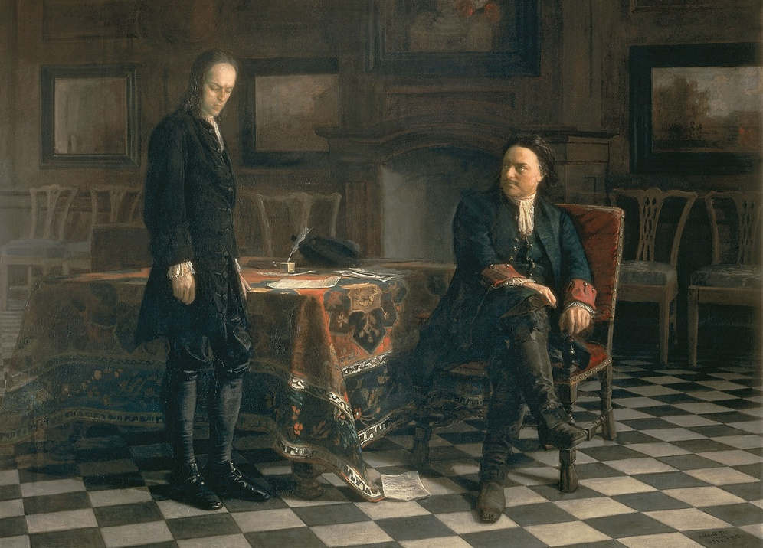
«Петр I допрашивает царевича Алексея Петровича в Петергофе», 1871. Художник Николай Николаевич Ге.

Slide 18
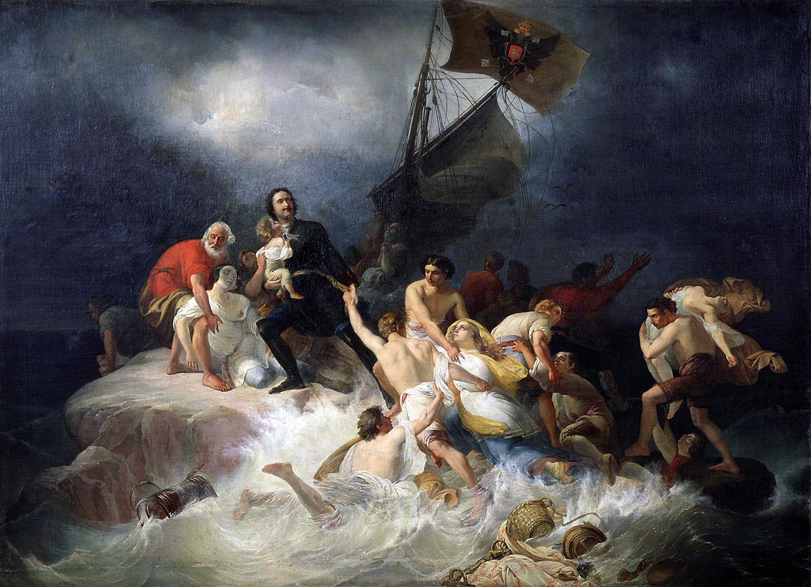
Петр Великий спасает утопающих на Лахте. 1844 — Шамшин Петр Михайлович

Slide 19
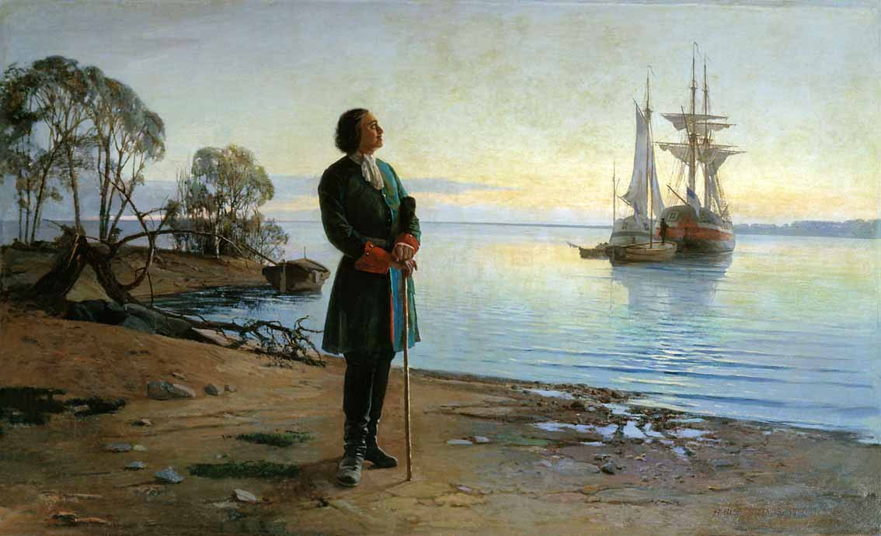
Здесь будет город заложен. 1880. — Добровольский Николай Флорианович

Slide 20
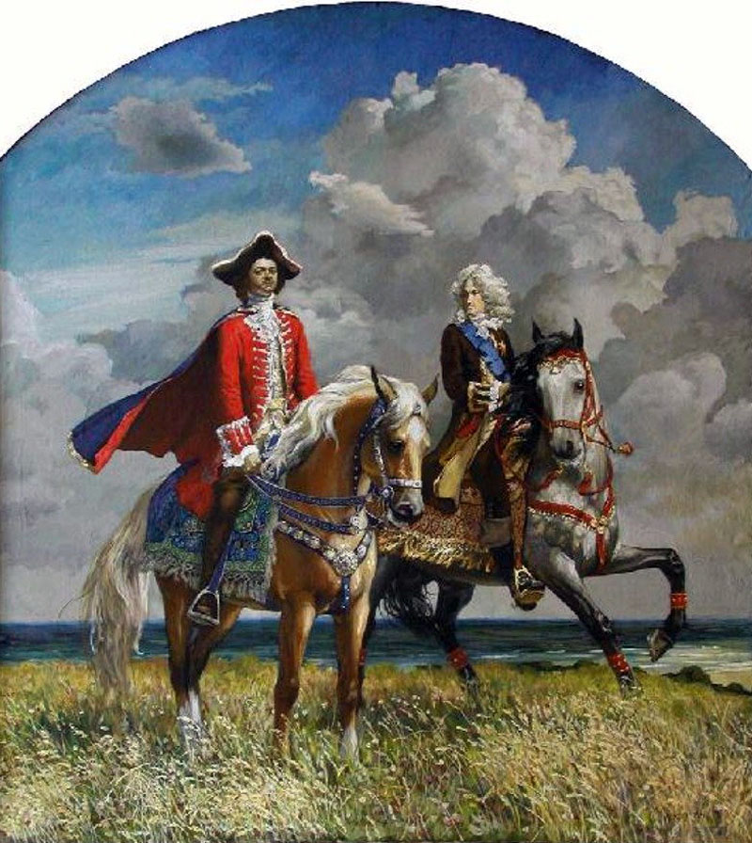
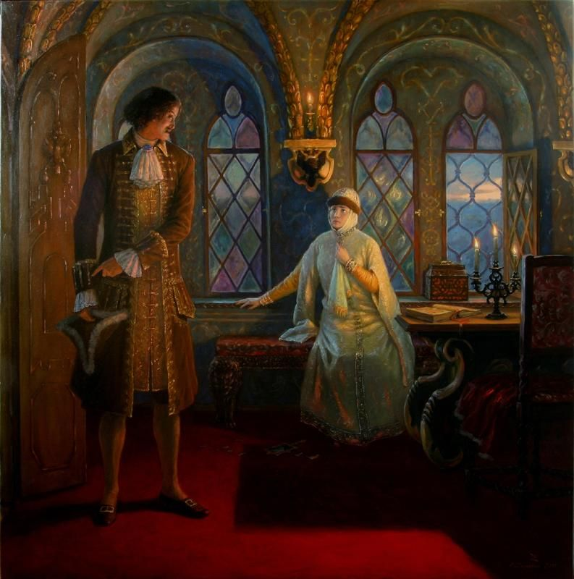
Юрий Панцырев.
Пётр I и А. Д. Меншиков.
1980
Демаков Евгений Александрович
(р. 1968).
Пётр I и Евдокия Лопухина,
2011

Slide 21
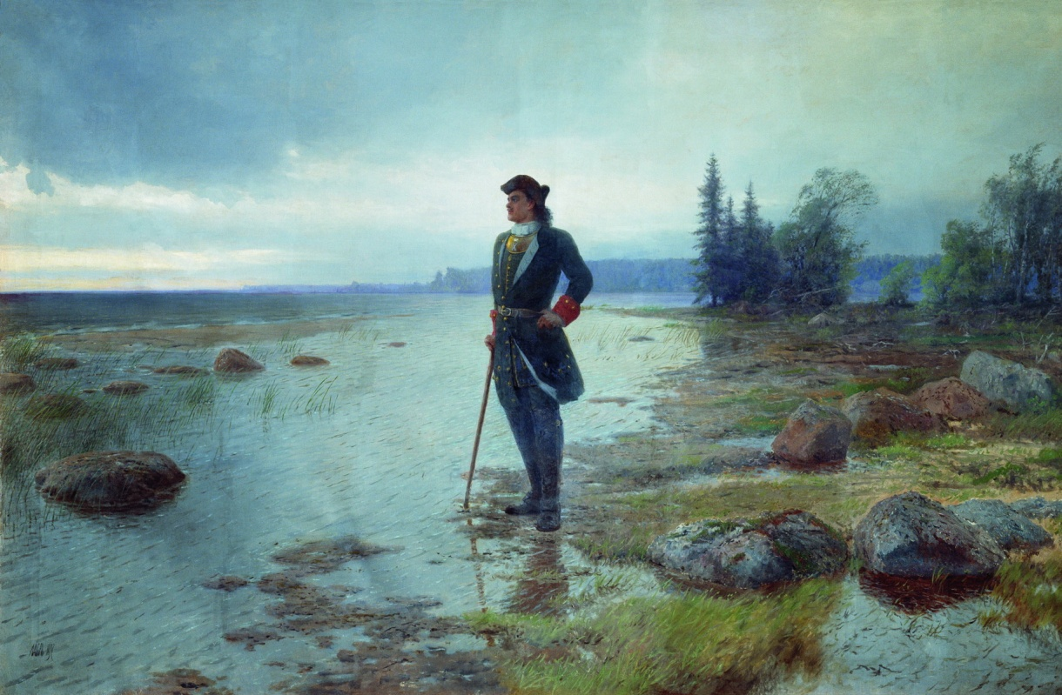
Лев Феликсович Лагорио. «На берегу пустынных волн».

Slide 22
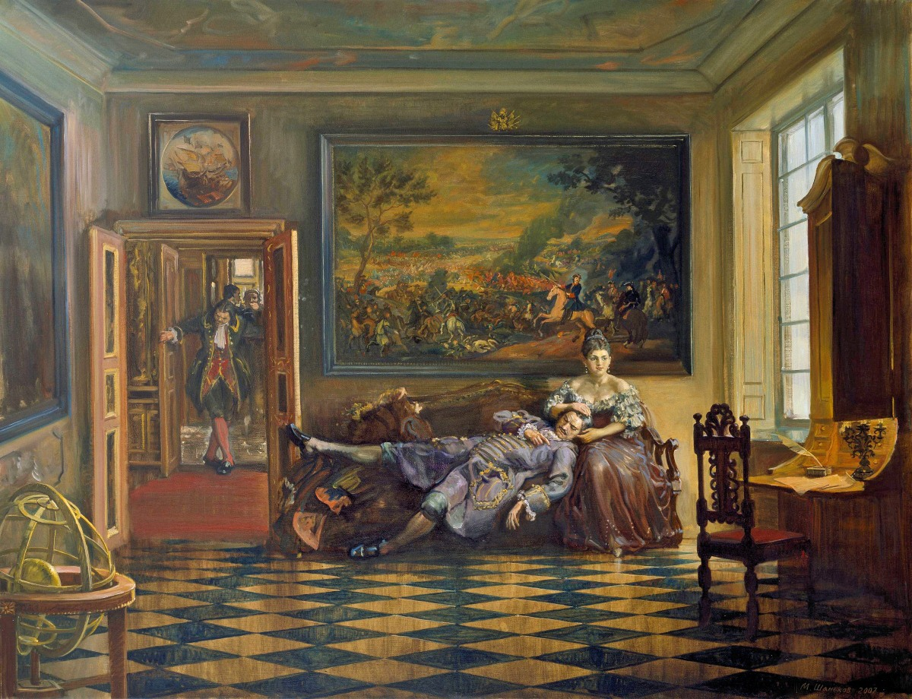
Отдых Петра I
Художник Михаил Шаньков

Slide 23
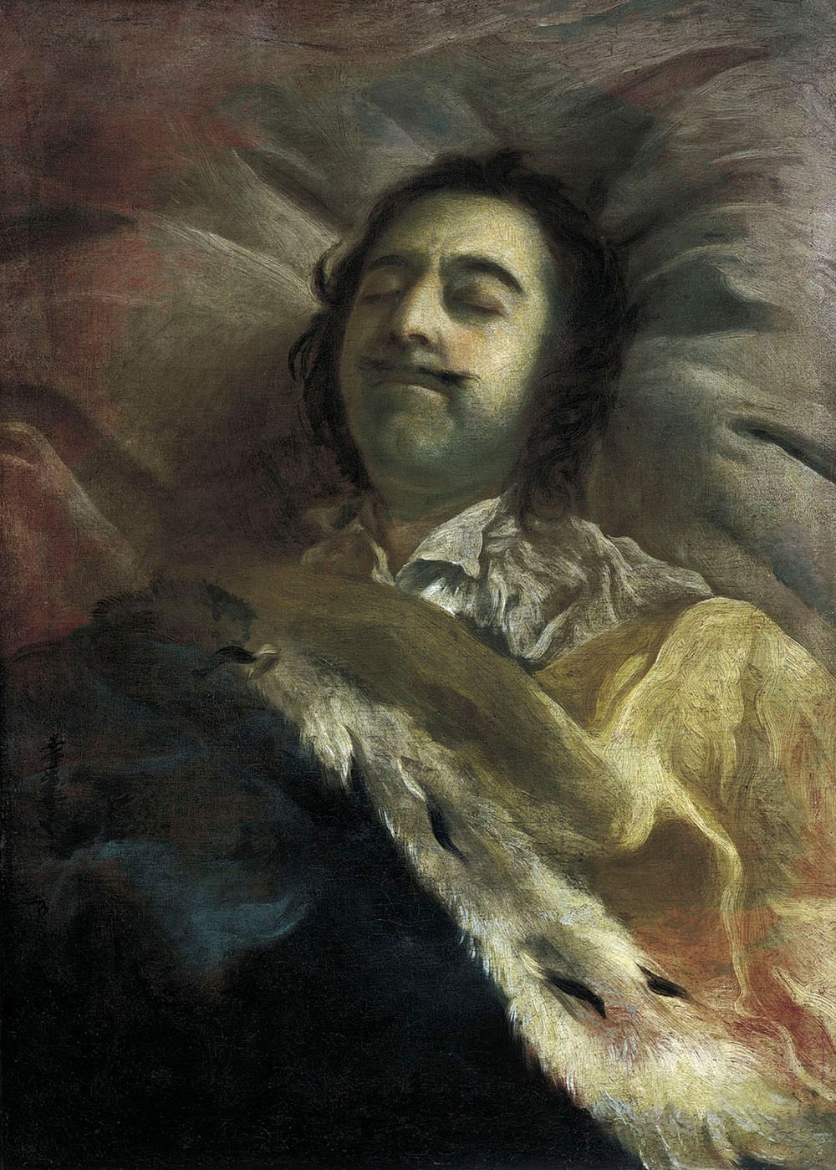
Иван Никитин.
«Петр I на смертном одре»
Для написания посмертного портрета императора пригласили все того же Ивана Никитина.
Художнику пришлось работать в экстремальных условиях: времени для написания последнего портрета императора было мало. Автору картины удалось создать в кратчайшие сроки смелый, трагичный и величественный образ.

Slide 24
Конечно, истинного облика легендарного героя русской истории не познать, так как взгляд каждого художника, написавшего портрет Петра Великого, своеобразен и субъективен.
Но Русские художники, столкнувшись с европейской модой, с достоинством прошли испытания новой школы и добились мастерства в сложном деле: непростительно оказаться «позади планеты всей».

Slide 25
Благодарим за
внимание!

